Slide 1

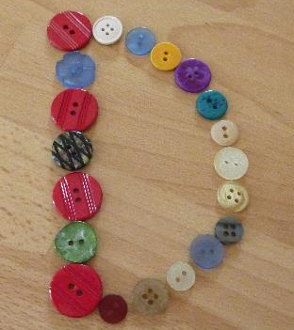
Danke sagen
ANKE…

Slide 2
Toi aussi, dis ‘Merci’ au personnel médical qui nous soigne chaque jour …
Avec les objets trouvés dans ta maison, un bricolage ou un dessin, forme les lettres pour écrire…
MERCI DANKE
Laisse parler ton imagination, ensuite décore comme tu le souhaites…
Affiche ta création à ta fenêtre ou photographie- la…
Si tu nous fait parvenir ta photo, nous nous chargerons de la transmettre aux hôpitaux, aux cabinets de médecins et d’infirmiers, aux pharmacies de notre région!

Slide 3
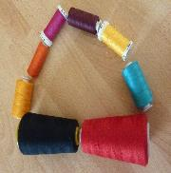
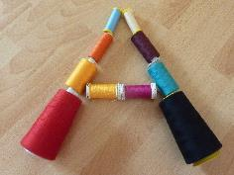
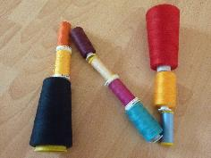
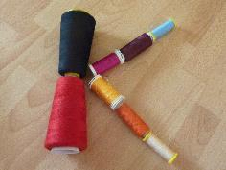
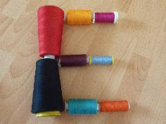
Was kannst du benutzen ?
Verschiedene Nähfadenrollen…

Slide 4
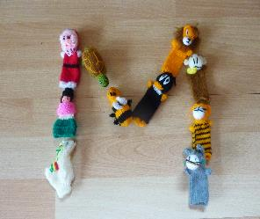
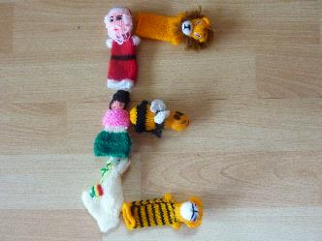
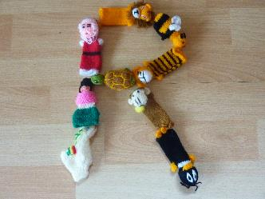
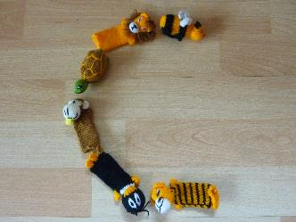
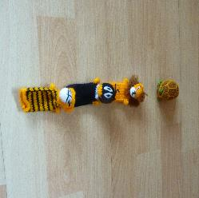
Avec des marionnettes à doigts… Mit Fingerpuppen…

Slide 5
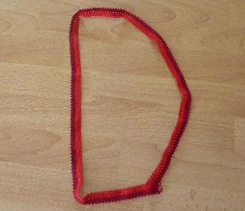
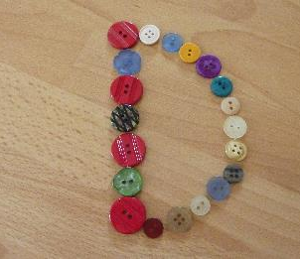
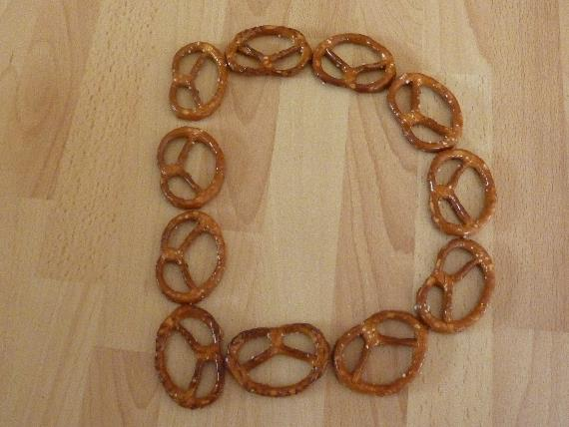
Und noch weiter…
Faden, Knöpfe, die Brezeln…

Slide 6
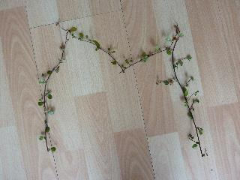
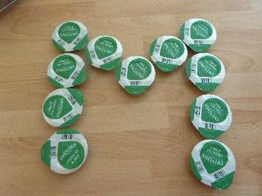
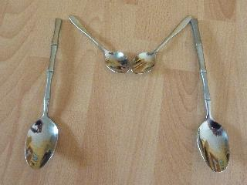
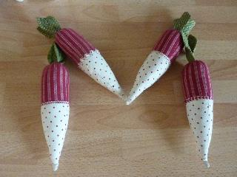
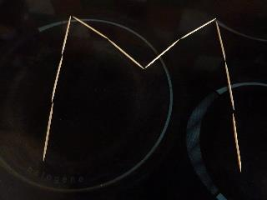
Et encore…
Objets décoratifs, couverts, cure-dents, capsules à thé…

Slide 7
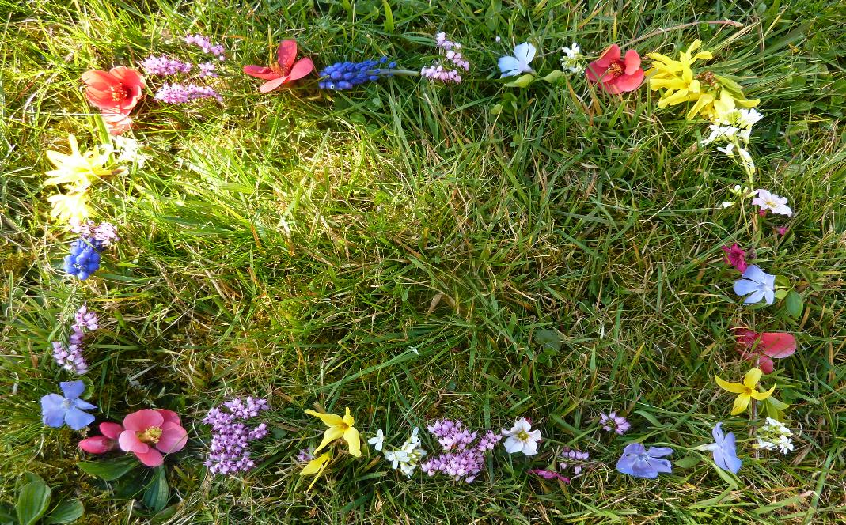

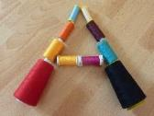




Slide 8
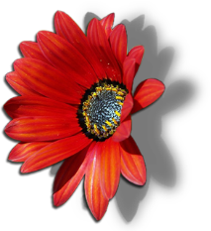




Du bist du dran!

